Slide 1





KHỞI ĐỘNG

Slide 2



Slide 3


Slide 4

KHỞI ĐỘNG
Luật chơi phần Khởi động:
Có 5 câu hỏi, thời gian suy nghĩ cho mỗi câu hỏi là 10 giây. Hết 10 giây suy nghĩ, cả 3 thí sinh giơ bảng đáp án, mỗi đáp án đúng tương đương 10 điểm. Trả lời sai không được tính điểm.

Slide 5

KHỞI ĐỘNG
1
9
3
0
7
2
5
10
Mục đích các nước phương Tây đến Ấn Độ và Đông Nam Á là để?
4
6
8
Xâm lược
A
Xâm chiếm thị trường
B
Vơ vét tài nguyên và bóc lột nhân công
C
Cả 3 đáp án trên đều đúng
D

Slide 6
KHỞI ĐỘNG
1
9
3
0
7
2
5
10
4
6
8
Chính quyền thực dân tăng cường chiếm đoạt ruộng đất để?
Mở rộng lãnh thổ
A
Lập đồn điền
B
Để vơ vét tài sản
C
Đáp án khác
D

Slide 7
KHỞI ĐỘNG
1
9
3
0
7
2
Từ năm 1802 đến năm 1862, ở Việt Nam có khoảng 405 cuộc nổi dậy của nhân dân chống triều đình, số lượng các cuộc khởi nghĩa lớn như vậy đã cho thấy điều gì?
5
10
4
6
8
Tình hình xã hội bất ổn dưới triều Nguyễn
A
Đời sống của người dân khổ cực
B
Mâu thuẫn giữa nhân dân với chính quyền
phong kiến ngày càng sâu sắc, khó có thể hòa giải.
C
Cả ba đáp án trên đềi đúng
D

Slide 8
KHỞI ĐỘNG
1
Nhà Nguyễn đã ban hành bộ luật nào để bảo vệ quyền uy tuyệt đối của nhà vua?
9
3
0
7
2
5
10
4
6
8
Bộ luật Hình thư
A
Quốc triều hình luật
B
Bộ Hoàng Việt luật lệ (Luật Gia Long)
C
Bộ luật Hồng Đức
D

Slide 9
KHỞI ĐỘNG
1
9
3
0
7
2
5
10
4
6
Đâu là 1 trong những nguyên nhân khiến Việt Nam trở thành thuộc địa của thực dân Pháp?
8
Thái độ thiếu quyết tâm kháng chiến của nhà Nguyễn
A
Tinh thần yêu nước bất khuất của dân tộc
B
Sự đầu hàng của nhân dân
C
Thiếu quyết tâm kháng chiến của nhân dân
D

Slide 10
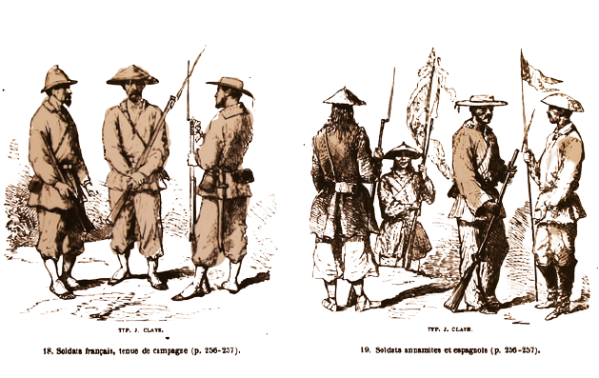
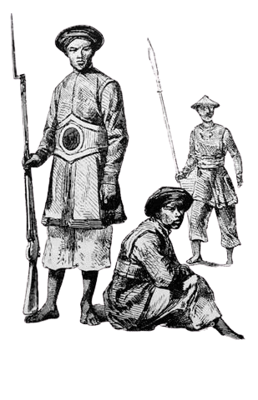
BÀI 17: CUỘC KHÁNG CHIẾN CHỐNG THỰC DÂN PHÁP XÂM LƯỢC TỪ NĂM 1858 ĐẾN NĂM 1884 (T1)

Slide 11
01
02
Cuộc kháng chiến chống thực dân Pháp xâm lược từ năm 1858 đến năm 1874
NỘI DUNG
Phong trào kháng chiến chống thực dân Pháp xâm lược lan rộng ra cả nước (1873 – 1884)
03
Trào lưu cải cách nữa sau thế kỉ XIX

Slide 12
BÀI 17: CUỘC KHÁNG CHIẾN CHỐNG THỰC DÂN PHÁP XÂM LƯỢC TỪ NĂM 1858 ĐẾN NĂM 1884 (T1)
Cuộc kháng chiến chống thực dân Pháp xâm lược từ năm 1858 đến năm 1874

Slide 13



Slide 14
BÀI TẬP DỰ ÁN
 | Nhiệm vụ
Nhóm 1 | Nguyên nhân dẫn đến pháp xâm lược Việt Nam
Nhóm 2 | Trình bày những nét chính về cuộc kháng chiến ở Đà Nẵng và Nam Kì (1858-1862).
Nhóm 3 | Trình bày cuộc kháng chiến chống Pháp của nhân dân Nam Kì từ năm 1862 - 1874

Slide 15
TIÊU CHÍ ĐÁNH GIÁ SẢN PHẨM NHÓM
Nhóm đánh giá ………………..
STT | Tiêu chí |  | Điểm tối đa | Nhóm….. | Nhóm ……
1 | Nội dung | Nêu được đủ những nét chính về: - Nguyên nhân pháp xâm lược nước ta. - Cuộc kháng chiến ở Đà Nẵng và Nam Kì (1858-1862). - Nhân dân Nam Kì tiếp tục kháng chiến (1862-1874) | 50 điểm
2 | Hình thức | Bố cục mạch lạc, lô gíc. | 10
 |  | Sản phẩm trình bày đẹp, chữ viết rõ ràng, sạch sẽ. | 10
 |  | Có sử dụng hình ảnh minh hoạ hợp lý. | 10
3 | Báo cáo | Trình bày rõ ràng, tự tin. | 10
 |  | Trả lời được câu hỏi thêm của GV hoặc bạn học. | 10
Tổng điểm |  |  | 100

Slide 16

NHÓM 1
DỰ ÁN THUYẾT TRÌNH
“Nguyên nhân dẫn đến pháp xâm lược Việt Nam”

Slide 17



Nguyên nhân thực dân Pháp tiến hành xâm lược nước ta
Pháp tiến lên chủ nghĩa tư bản
Vốn
Thị trường

Slide 18
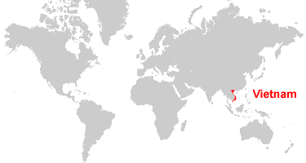

Việt Nam có vị trí chiến lược quan trọng, giàu tài nguyên thiên nhiên, dân cư đông.

Slide 19
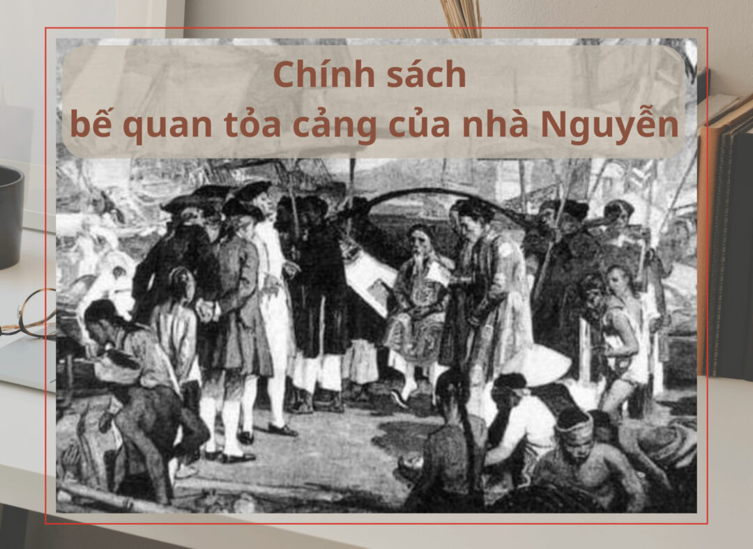
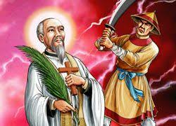
Chính sách cấm đạo, giết đạo

Slide 20
Ngày 1/9/1858, liên quân Pháp – Tây Ban Nha nổ súng vào thành Đà Nẵng

Slide 21
BÀI 17: CUỘC KHÁNG CHIẾN CHỐNG THỰC DÂN PHÁP XÂM LƯỢC TỪ NĂM 1858 ĐẾN NĂM 1884 (T1)
1. Cuộc kháng chiến chống thực dân Pháp xâm lược từ năm 1858 đến năm 1874
* Nguyên nhân

Slide 22
BÀI 17: CUỘC KHÁNG CHIẾN CHỐNG THỰC DÂN PHÁP XÂM LƯỢC TỪ NĂM 1858 ĐẾN NĂM 1884 (T1)
1. Cuộc kháng chiến chống thực dân Pháp xâm lược từ năm 1858 đến năm 1874
* Nguyên nhân
a. Cuộc kháng chiến ở Đà Nẵng và Nam Kì (1858-1862)

Slide 23

NHÓM 2
NHỮNG NÉT CHÍNH VỀ CUỘC KHÁNG CHIẾN Ở ĐÀ NẴNG VÀ NAM KÌ (1858-1862).

Slide 24
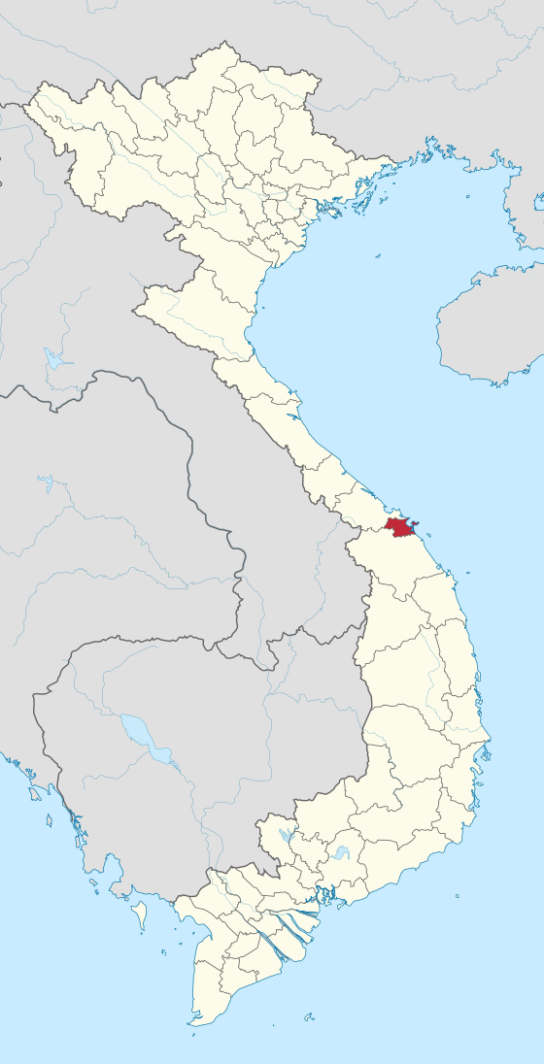



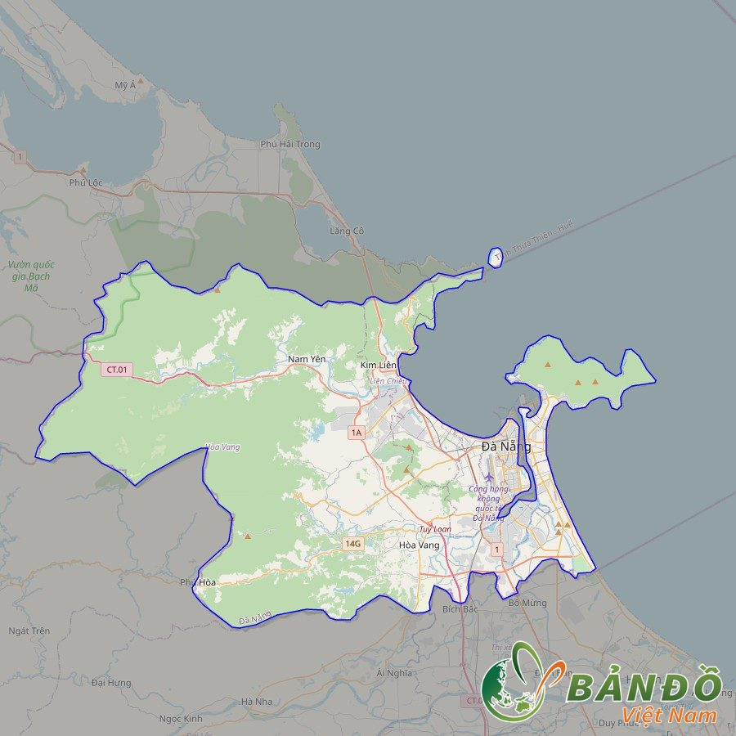


Vì sao Pháp lại chọn Đà Nẵng là điểm tấn công đầu tiên khi xâm lược nước ta?
Có cảng nước sâu, rộng, tàu chiến có thể ra vào dễ dàng.
Lào
Đà Nẵng chỉ cách Huế 100 km nên có thể làm bàn đạp tấn công Huế.
Huế
.....
…..
Đà Nẵng
Cam-pu-chia
Nằm trên trục giao thông Bắc-Nam
.....
…..
Thực dân Pháp xây dựng cơ sở giáo dân theo đạo Kitô

Slide 25
CHIẾN SỰ ĐÀ NẴNG

Slide 26
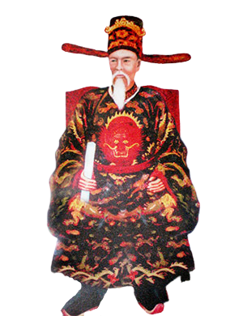

Tên thật là Nguyễn Văn Chương, quê làng Đường Long, huyện Phong Điền, tỉnh Thừa Thiên, còn tên Nguyễn Tri Phương do vua Tự Đức cải tên (1850), hàm ý nói về con người nghĩa dũng, nhiều mưu chước. Từ đó, Nguyễn Tri Phương trở thành tên chính của ông. Xuất thân trong một gia đình nông dân, không được qua trường lớp, nhưng nhờ trí thông minh và ý chí tự học, tự lập cao, đã làm nên sự nghiệp lớn. Bắt đầu từ chân thơ lại ở cấp huyện, do tài năng mà được tiến cử lên triều đình Minh Mạng, được thu dụng và lần lượt giữ nhiều chức vụ trọng yếu suốt ba triều Minh Mạng, Thiệu Trị, Tự Đức.
Nguyễn Tri Phương (1800 - 1873)

Slide 27
CHIẾN SỰ Ở ĐÔNG NAM KÌ

Slide 28

Vì sao Pháp lại chọn Gia Định làm mục tiêu tấn công sau Đà Nẵng?
Gia Định là vựa lúa của triều đình
Lào
Xa Huế tránh được sự trợ giúp của triều đình
Huế
.....
…..
Đà Nẵng
Xa TQ tránh được sự can thiệp của nhà Thanh
Cam-pu-chia
.....
…..
Theo đường sông Mê công chiếm Campuchia làm chủ sông Mê-kong
Gia Định
2/1859

Slide 29
Lào
Huế
.....
…..
Đà Nẵng
Cam-pu-chia
.....
…..
Gia Định
2/1859

Slide 30
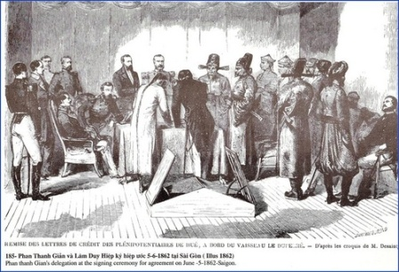
HIỆP ƯỚC NHÂM TUẤT 1862
Thừa nhận cho Pháp cai quản 3 tỉnh miền Đông Nam Kì (Gia Định, Định Tường, Biên Hòa) và đảo Côn Lôn.
- Mở ba cửa biển (Đà Nẵng, Ba Lạt, Quảng Yên) cho Pháp vào buôn bán.
- Cho phép người Pháp và người Tây Ban Nha tự do truyền đạo Gia Tô, bãi bỏ lệnh cấm đạo trước đây.
- Bồi thường cho Pháp một khoản chiến phí tương đương 280 vạn lạng bạc.
- Pháp sẽ trả lại thành Vĩnh Long cho triều đình Huế với điều kiện triều đình buộc được nhân dân ta ngừng kháng chiến chống lại thực dân Pháp.
Tại sao triều đình Huế lại kí với Pháp bản hiệp ước Nhâm Tuất 1862?
Nhìn vào những nội dung của bản hiệp ước em có nhận xét gì?

Slide 31
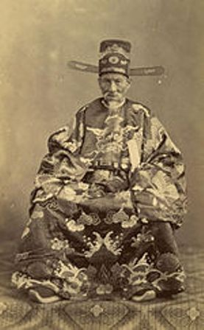
Chánh sứ Phan Thanh Giản (1796-1867), người đại diện triều đình nhà Nguyễn ký Hòa ước Nhâm Tuất (5/6/1862) với Pháp tại Sài Gòn.
Chánh sứ Phan Thanh Giản và Phó sứ Lâm Duy Hiệp ký hòa ước Nhâm Tuất (5/6/1862) với Pháp tại Sài Gòn.

Slide 32
BÀI 17: CUỘC KHÁNG CHIẾN CHỐNG THỰC DÂN PHÁP XÂM LƯỢC TỪ NĂM 1858 ĐẾN NĂM 1884 (T1)
1. Cuộc kháng chiến chống thực dân Pháp xâm lược từ năm 1858 đến năm 1874
a. Cuộc kháng chiến ở Đà Nẵng và Nam Kì (1858-1862)
b. Nhân dân Nam Kì tiếp tục kháng chiến (1862-1874)

Slide 33
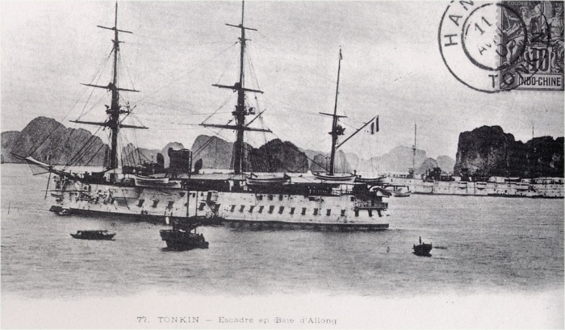
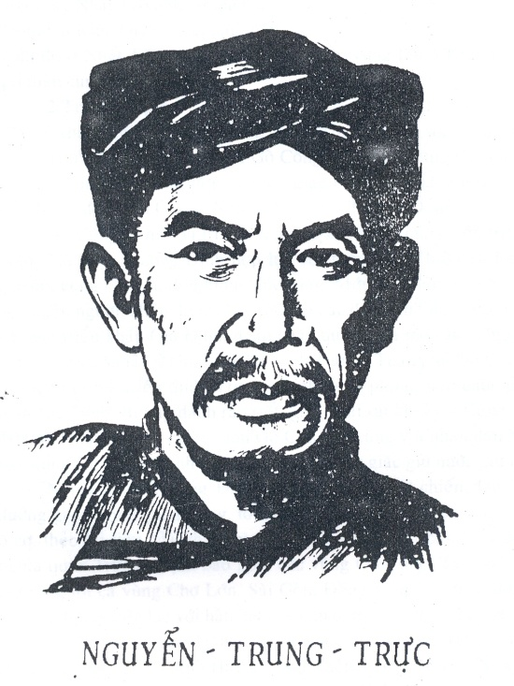
Câu nói của Nguyễn Trung Trực:
“Bao giờ người Tây nhổ hết cỏ nước Nam
Thì mới hết người Nam đánh Tây”.
Nghĩa quân Nguyễn Trung Trực đốt cháy chiếc tàu chiến étpêrăng (Hy Vọng) của pháp trên sông Vàm Cỏ Đông ngày 10/12/1861

Slide 34
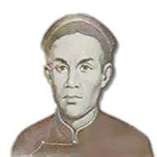
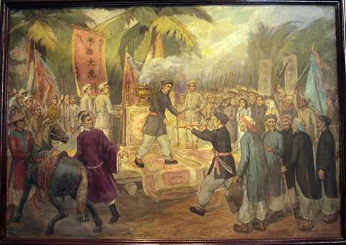
Trương Định
Trương Định nhận phong soái

Slide 36
1
Câu hỏi: : Pháp chọn Đà Nẵng làm mục tiêu mở đầu cuộc tấn công nhằm thực hiện kế hoạch gì??
A. Kế hoạch “ đánh nhanh thắng nhanh”.
B. Chiếm Đà Nẵng, kéo quân ra Huế
C. Buộc triều đình Huế nhanh chóng đầu hàng.
D. Chiếm Đà Nẵng, khống chế cả miền Trung.
1
9
3
0
7
2
5
10
4
6
8
ĐÁP ÁN
A. Kế hoạch “ đánh nhanh thắng nhanh”.
Notes:
Các em vừa xem xong videoclip, và bây giờ chúng ta hãy sẵn sàng thảo luận thật nhanh và viết đáp án vào bảng nhóm nhỏ. Mỗi câu hỏi chúng ta chỉ có 10s để trả lời. Khi có hiệu lệnh, các nhóm cùng giơ bảng kết quả nhé. Các em đã nắm luật chơi chưa?
Cô sẽ bắt đầu với câu hỏi số 1…………xin chúc mừng các nhóm….đã có câu trả lời vô cùng chính xác

Slide 37
2
Câu hỏi: Câu nói “ Bao giờ người Tây nhổ hết cỏ nước Nam thì mới hết người Nam đánh Tây” là của ai?
A. Trương Định
B. Trương Quyền
C. Nguyễn Trung Trực
D. Nguyễn Tri Phương.
1
9
3
0
7
2
5
10
4
6
8
ĐÁP ÁN
C. Nguyễn Trung Trực
Notes:
Các em vừa xem xong videoclip, và bây giờ chúng ta hãy sẵn sàng thảo luận thật nhanh và viết đáp án vào bảng nhóm nhỏ. Mỗi câu hỏi chúng ta chỉ có 10s để trả lời. Khi có hiệu lệnh, các nhóm cùng giơ bảng kết quả nhé. Các em đã nắm luật chơi chưa?
Cô sẽ bắt đầu với câu hỏi số 1…………xin chúc mừng các nhóm….đã có câu trả lời vô cùng chính xác

Slide 38
Câu hỏi: Hiệp ước nào đánh dấu việc triều đình nhà Nguyễn chính thức thừa nhận quyền cai quản của thực dân Pháp ở ba tỉnh Đông Nam Kì (Gia Định, Định Tường, Biên Hòa) và đảo Côn Lôn?
Hiệp ước Nhâm Tuất.
Hiệp ước Giáp Tuất.
Hiệp ước Hác-măng.
Hiệp ước Pa-tơ-nốt.
3
1
9
3
0
7
2
5
10
4
6
8
ĐÁP ÁN
Hiệp ước Nhâm Tuất.
Notes:
Các em vừa xem xong videoclip, và bây giờ chúng ta hãy sẵn sàng thảo luận thật nhanh và viết đáp án vào bảng nhóm nhỏ. Mỗi câu hỏi chúng ta chỉ có 10s để trả lời. Khi có hiệu lệnh, các nhóm cùng giơ bảng kết quả nhé. Các em đã nắm luật chơi chưa?
Cô sẽ bắt đầu với câu hỏi số 1…………xin chúc mừng các nhóm….đã có câu trả lời vô cùng chính xác

Slide 39
Câu hỏi: Vì sao Nền độc lập, chủ quyền quốc gia bị xâm phạm nghiêm trọng sau khi Nhà Nguyễn kí hiệp ước Nhâm Tuất?
A. Do nhà nguyễn để thực dân Pháp toàn quyền cai trị đất nước
B. Do nhà Nguyễn để thực dân Pháp nắm toàn bộ quyền lực trong bộ máy nhà nước
C. Do nhà Nguyễn thừa nhận quyền cai trị của thực dân Pháp ở 3 tỉnh Đông Nam Á và đảo Côn Lôn
D. Đáp án khác
4
1
9
3
0
7
2
5
10
4
6
8
ĐÁP ÁN
C. Do nhà Nguyễn thừa nhận quyền cai trị của thực dân Pháp ở 3 tỉnh Đông Nam Á và đảo Côn Lôn
Notes:
Các em vừa xem xong videoclip, và bây giờ chúng ta hãy sẵn sàng thảo luận thật nhanh và viết đáp án vào bảng nhóm nhỏ. Mỗi câu hỏi chúng ta chỉ có 10s để trả lời. Khi có hiệu lệnh, các nhóm cùng giơ bảng kết quả nhé. Các em đã nắm luật chơi chưa?
Cô sẽ bắt đầu với câu hỏi số 1…………xin chúc mừng các nhóm….đã có câu trả lời vô cùng chính xác

Slide 40
5
Câu hỏi: Sau khi triều đình nhà Nguyễn kí Hiệp ước với Pháp thì nhân dân có thái độ gì ?
A. Phong trào nhanh chóng thất bại. B. Phong trào bị dập tắt
C. Phong trào kháng Pháp của nhân dân Đông Nam Kỳ diễn ra sôi nổi và ngày càng lan rộng. D. Đáp án khác
1
9
3
0
7
2
5
10
4
6
8
ĐÁP ÁN
C. Phong trào kháng Pháp của nhân dân Đông Nam Kỳ diễn ra sôi nổi và ngày càng lan rộng.
Notes:
Các em vừa xem xong videoclip, và bây giờ chúng ta hãy sẵn sàng thảo luận thật nhanh và viết đáp án vào bảng nhóm nhỏ. Mỗi câu hỏi chúng ta chỉ có 10s để trả lời. Khi có hiệu lệnh, các nhóm cùng giơ bảng kết quả nhé. Các em đã nắm luật chơi chưa?
Cô sẽ bắt đầu với câu hỏi số 1…………xin chúc mừng các nhóm….đã có câu trả lời vô cùng chính xác

Slide 41


Slide 42
So sánh thái độ, hành động của nhân dân và của triều đình phong kiến trước cuộc xâm lược của thực dân Pháp?
1
9
3
0
7
2
5
10
4
6
8

Slide 43
Thái độ, hành động của triều đình: Không kiên quyết động viên nhân dân chống Pháp. Bỏ lỡ thời cơ để hành động. Nhu nhược, ươn hèn, ích kỷ, vì quyền lợi của dòng họ bán rẻ dân tộc. Thái độ, hành động của nhân dân: Kiên quyết chống xâm lược ngay từ khi Pháp nổ súng xâm lược nước ta. Có thái độ “bất tuân lệnh” triều đình của nhân dân và sĩ phu yêu nước.

